Slide 1
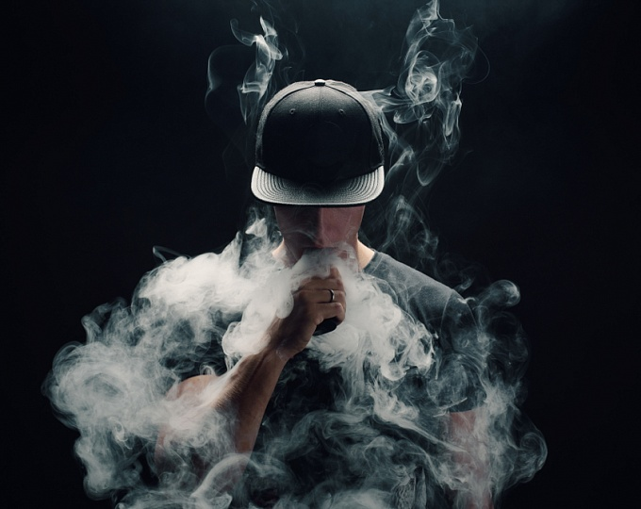
Курение и иное потребление табака

Slide 2
Ущерб, причиняемый курением
Курение поражает все органы и ткани человеческого организма.
Курение – это наркотическая зависимость а не вредная привычка.
400 000 человек ежегодно умирают в России от проблем, связанных с потреблением табака
В Тверской области ежегодно от проблем, связанных с потреблением табака, умирают не менее 4000 человек

Slide 3
Глобальное обследование употребления табака среди молодежи GYTS, 2015
14,1% потребляют какие-либо табачные изделия
15,3% мальчиков
12,8% девочек
35,6% учащихся подвергались воздействию табачного дыма дома
37,5% учащихся подвергались воздействию табачного дыма внутри закрытых общественных мест
14,5% курят электронные сигареты
15,7% мальчиков
13,4% девочек постоянно

Slide 4
История
в 1942 году Гитлер сформулировал «Основы оккупационной политики на завоеванной восточной территории» В своей краткой директиве он написал всего три предложения:
Необходимо свести славян до языка жестов
Никакой гигиены, никаких прививок
Только водка и табак Он знал, что водка и табак выведут ненавистных ему славян через одно поколение, без всяких крематориев и газовых камер.

Slide 5
Самое удивительное, что план нацистов успешно выполняется и сегодня, и даже в больших масштабах, чем они планировали.
По данным экспертов, ежегодно 400 тыс. чел. преждевременно умирают из за курения – более 1000 смертей в день. Это равносильно уничтожению такого города как Тверь.
Каждый второй курящий преждевременно умрет по причине курения.
В России – высокая распространенность курения.
Такой войны Россия не знала никогда – с помощью табака, алкоголя, наркотиков, которую обрушили на нашу страну в последние 40-50 лет.

Slide 6
Какими уловками и техниками табачные маркетологи втянули в курение огромное количество женщин и молодежи, и почему?
Программирование сознания человека – это качественно новый уровень манипулирования
Один из ярких примеров программирования людей – это курение
За личный выбор курящий принимает то, что по факту является циничным финансовым расчетом третьей стороны
Решение о начале курения принимается под влиянием сверстников, друзей, родителей, старших братьев и сестер, более старших подростков.
Фактические данные свидетельствуют о том, что даже трехлетние дети реагируют на табачную рекламу.

Slide 7
Привлекательный дизайн пачек сигарет
В 90х гг табачные компании избирают стратегию развития: рынка втягивание в курение женщин и девушек
Для этого создается красивый дизайн пачки, с красочными и привлекательными цветами, на любой вкус
курение - это модно, необходимость современной жизни
Появляются тонкие сигареты. – этот рекламный ход позволил табачным компаниям заставить миллионы женщин нести им деньги в обмен на бесплодие и рождение больных детей

Slide 8
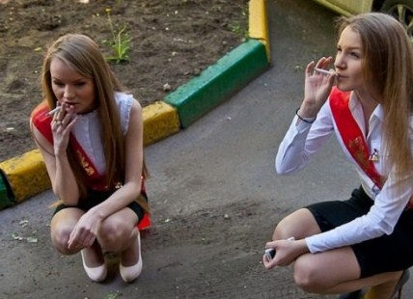
до
после

Slide 9
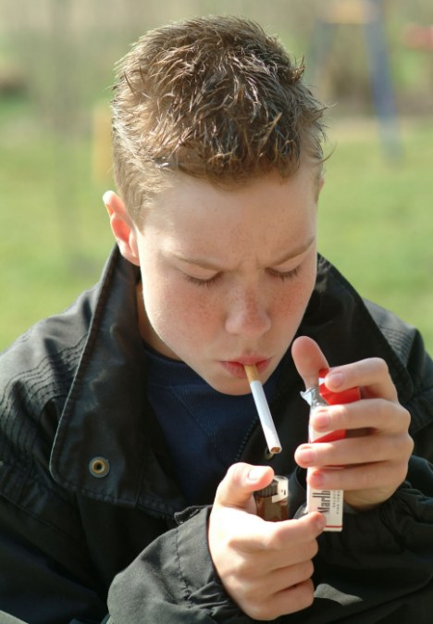
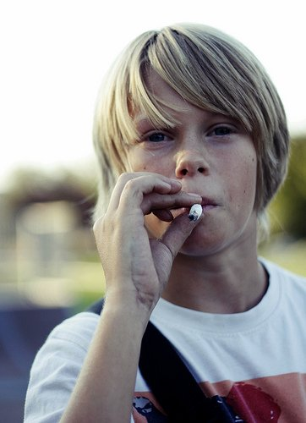
Из рассекреченных документов табачных компаний:
«Молодежь от 14 до 24 лет – это бизнес завтрашнего дня. Поскольку эта подрастающая возрастная группа 14-24 взрослеет и составляет ключевую часть для реализации общего объема сигарет, по крайней мере, в следующие 25 лет.»
«Очевидно, что 14-18 летние подростки – это растущий сегмент популяции курильщиков. Мы должны запустить успешный новый бренд на этот рынок, если мы хотим долгосрочной поддержки нашей позиции в индустрии. Подросток – потенциал и наш постоянный завтрашний клиент».

Slide 10
Наклейка «мы не продаем табачные изделия лицам моложе 18 лет»
Маркетинговый ход – привлекает внимание к табаку, внушить молодежи, что табак признак взрослости
они приходят в учебное заведение и говорят молодежи, что курить могут взрослые
Курить или не курить – выбор взрослого ответственного человека. Вы – дети не можете сделать этот выбор

Slide 11
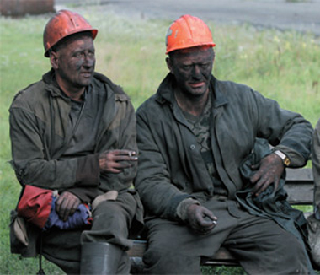
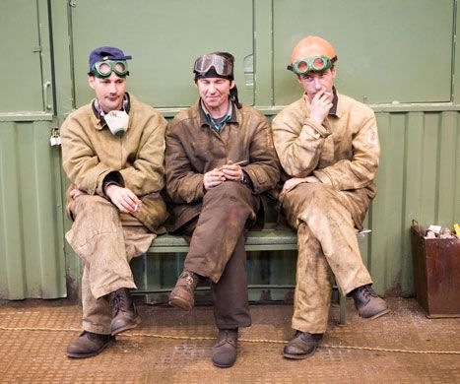
Статистика из развитых стран
самый низкий процент курильщиков среди людей с самыми стабильным финансовым положением, элиты государственных служащих
А самый высокий процент курильщиков среди низкоквалифицированных рабочих
Курение давно стало считаться признаком отсталости

Slide 12
Скрытая реклама в кино
Голливуд - фабрика грез, мир кумиров и небожителей. Тех, на кого равняется молодежь
Американские ученые выяснили, что самое большое влияние на подростков и молодых людей оказывают спортсмены, рок-музыканты, киноактеры.
Видя своих кумиров с сигаретами, подростки тоже начинают дымить.
Поэтому уже несколько лет Голливуд не выпускает фильмы, герои которых бы курили.

Slide 13
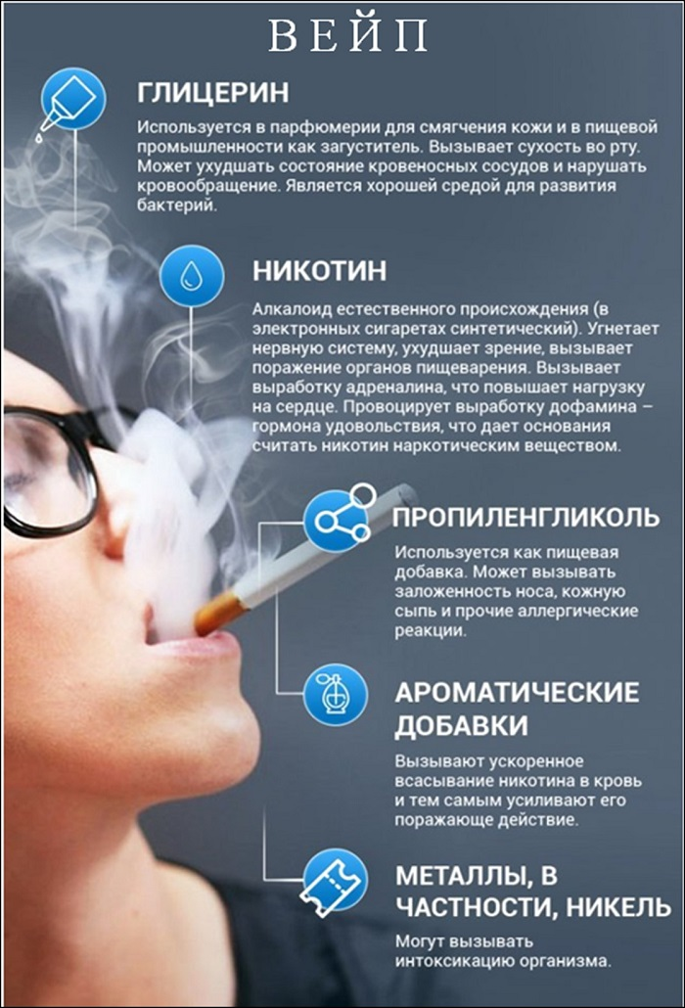
Следующая уловка: Электронные сигареты
Часто тем, кто хочет отказаться от курения предлагают ложные альтернативы, например, эл.сигареты.
производители заявляют, что их товар помогает человеку бросить курить.
Но в действительности этого не происходит, ведь в картридже эс по прежнему содержится никотин и ракообразующие канцерогены.
По факту – это очередная уловка, созданная для того что бы вы не прекращали курить.

Slide 14
считая, что электронный девайс совершенно безвреден, люди начинают употреблять его чаще, чем курили бы обычные папиросы. В результате насыщение организма никотином и прочими веществами, входящими в состав наполнителя, идет практически непрерывно

Slide 15
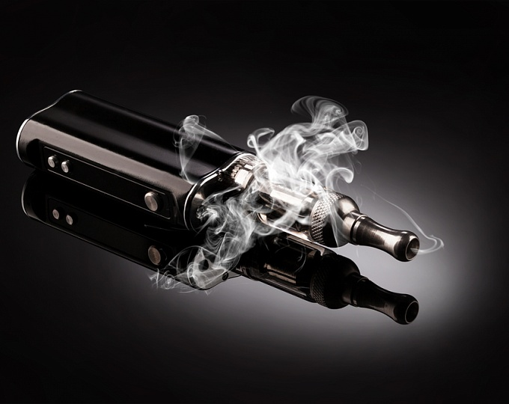
Производители электронных устройств уверяют, что внутри - безвредное вещество, чуть ли не чистый водяной пар.
Всемирная организация здравоохранения на этот счет имеет совершенно противоположное мнение. В докладе «Об электронных системах доставки никотина» ВОЗ сообщается, что «аэрозоль ЭСДН (электронные системы доставки никотина) не является всего лишь «водяным паром», как это часто утверждается».
Эксперты установили, что основными компонентами раствора, помимо никотина, являются пропиленгликоль, глицерин, ароматизирующие вещества, формальдегид и другие, вызывающие рак, вещества.

Slide 16
ВЕЙПЫ ИНОГДА ВЗРЫВАЮТСЯ
В мире было зафиксировано уже несколько случаев, когда вейп взрывался во рту курящего. Были такие инциденты и в России. Последний произошел несколько недель назад, когда в Морозовскую детскую больницу доставили 17-летнего школьника, у него вместо рта было сплошное кровавое месиво. Рванувший вейп разворотил мальчику челюсти, зубы, губы. Хирурги еле спасли жизнь подростку. Но теперь ему предстоит пластика и вставка выбитых взрывом зубов.
И это парню еще повезло: у 57-летнего жителя Флориды, ветерана Вьетнама Тома Хэлоуэй и вовсе в результате затяжки электронной сигареты взрывом оторвало язык.

Slide 17
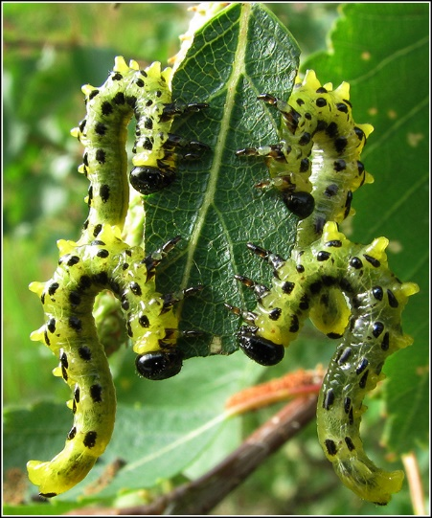
ВЫЗЫВАЮТ АЛЛЕРГИЮ
Принцип работы электронной сигареты - как у кипятильника: спираль нагревается, курительный состав выделяет пар. При этом некоторые компоненты курительной смеси, особенно пропиленгликоль, могут вызвать раздражение верхних дыхательных путей. В итоге все это выливается в аллергическую реакцию.
природный табачный никотин в вейпах заменен на химический, а это еще вреднее. Например, сульфат никотина, который раньше использовали в качестве пестицидов для уничтожения насекомых, а потом и вовсе запретили из-за их высокой токсичности. А люди, получается, затягиваются аналогами пестицидов!

Slide 18
ЗА ВЕЙПАМИ ОТСУТСТВУЕТ КОНТРОЛЬ
По причине отсутствия строгого контроля узнать дозировку тех или иных веществ почти нереально. Даже если на упаковке написано, что это устройство с низким содержанием никотина, никто это проверить толком не сможет.
Человек думает, что раз купил электронную сигарету, то теперь курит меньше - а на самом деле это может быть даже больше, чем в обычной сигарете. О каком отказе от никотина тогда может идти речь?

Slide 19
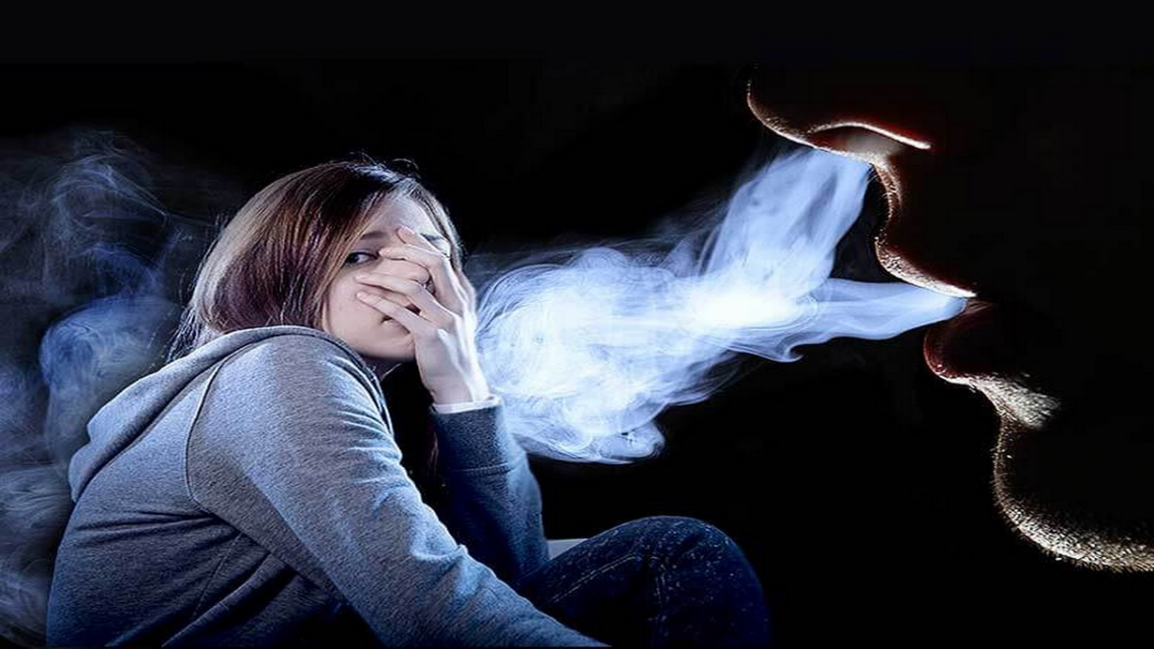
УГРОЗА ПАССИВНОГО КУРЕНИЯ
Всемирная организация здравоохранения (ВОЗ) предупреждает - люди, находящиеся рядом с активными вейперами, также подвергаются воздействию частиц вредных курительных смесей

Slide 20
Итог
Таким образом, табачные компании программируют нас нести им деньги, в обмен на медленную и очень болезненную смерть.
Нам подсунули моду на курение, заставили отдавать деньги за разрушение собственной судьбы
Самое страшное – каждый курильщик считает, что с ним точно ничего не случится
Курение это не наш выбор – этот выбор сделали за нас

Slide 21
Федеральный закон "Об охране здоровья граждан от воздействия окружающего табачного дыма и последствий потребления табака" от 23.02.2013 N 15-ФЗ
Статья 12. Запрет курения табака на отдельных территориях, в помещениях и на объектах
запрещается курение табака на территориях и в помещениях, предназначенных для оказания образовательных услуг

Slide 22
КоАП
Статья 6.23. Вовлечение несовершеннолетнего в процесс потребления табака
1. Вовлечение несовершеннолетнего в процесс потребления табака -
влечет наложение административного штрафа на граждан в размере от одной тысячи до двух тысяч рублей.
2. Те же действия, совершенные родителями или иными законными представителями несовершеннолетнего, -
влекут наложение административного штрафа на граждан в размере от двух тысяч до трех тысяч рублей.

Slide 23
Приказ Министерства здравоохранения Российской Федерации (Минздрав России) от 12 мая 2014 г. N 214н г. Москва "Об утверждении требований к знаку о запрете курения и к порядку его размещения"

